Slide 1
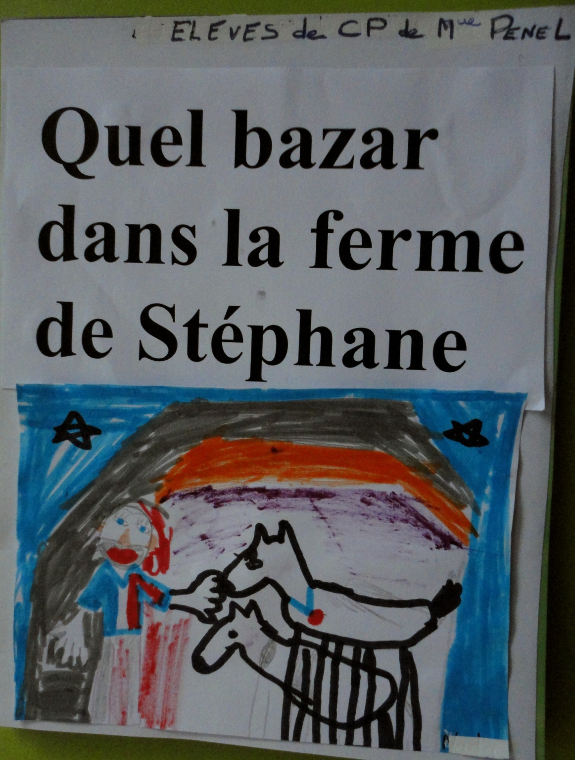

Slide 18
FIN

